Slide 1
數位信號處理HW1
張維倫 D0672458

Slide 2
安裝的Package(一)
Scipy
帶有很多計算功能，有信號處理相關的計算
Numpy
非常實用的矩陣運算包，以前修數位影像處理絕對需要
Matplotlib
可以產生圖形用戶介面，信號處理可視化
Pillow
有螢幕截圖的API，以前有作業使用到

Slide 3
安裝的Package(二)
opencv-python
影像處理軟體，以前做作業必裝的
Pywin32,Pyhook
要使用pyUserInput必安裝的軟體，pywin32是默認已安裝，pyhook用來監聽
pyUserInput
Pymouse,Pykeyboard都集成到pyUserInput，模仿滑鼠和鍵盤的行為，期末專題使用到的東西
Bs4
從網頁抓取數據，有時間想學爬蟲
Selenium
自動化測試工具，也是爬蟲必備的工具

Slide 4
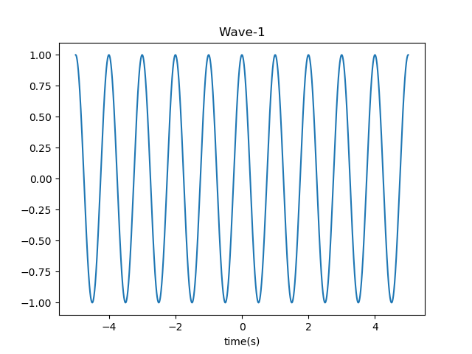
程式執行結果(一)

Slide 5
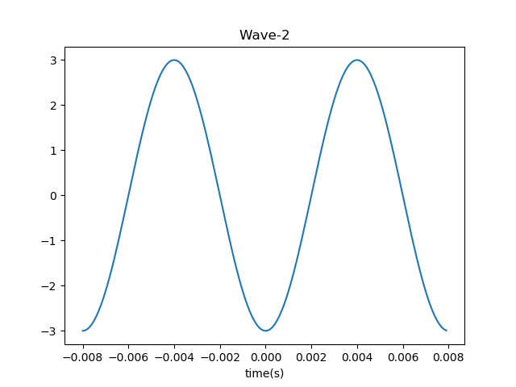
程式執行結果(二)

Slide 6
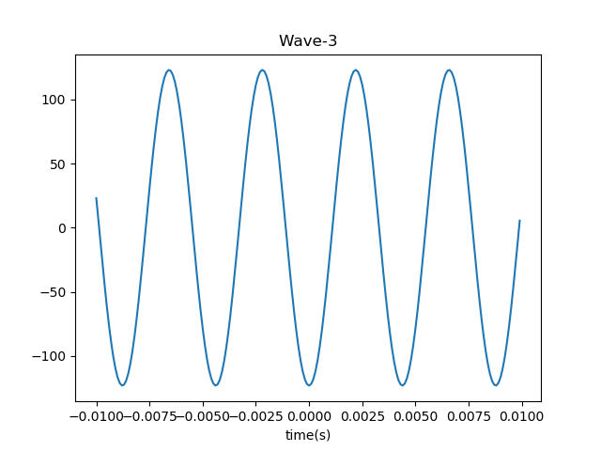
程式執行結果(三)

Slide 7
心得
一開始不太知道他的相關資訊要怎麼找，畢竟對於信號處理這一方面的知識還是第一次接觸，即使GITHUB上面那麼多資料可以看，就是因為資料有點過多不太曉得應該從何下手，因為總不可能把全部看完，必須抓重點看才能夠快速理解這個東西到底是什麼東東，但是重點這種東西我最不會找了，因為我通常看書都是從頭看到尾，也造成我很難看完一整本書，所以要抓重點我最不拿手了，但是程式碼就比較不一樣了，只要把她丟到編譯器裡跑一跑就能知道結果了，此時在去理解也比較不會花費那麼大的功夫。只是面對新的一個函數還是要進行GOOGLE的，不然打在程式碼裡面也不知道他到底是有什麼作用，所以寫作業就是查查查。

